Slide 1
Project : FoodStore (JSP)
작성자 : 김성민

Slide 2
1. Intro
주요기능
공공API URL의 데이터 웹 출력.
웹에서 선택된 API DB 저장
JSP_CRUD : 음식점 등록/조회/수정/제거

Slide 3
01
2.Timeline
02
03
PUBLIC API PARSING
공공데이터 : 서울특별시 용산구_맛집
INSERT API DATE INTO DB
파싱하여 출력한 음식점 정보를 DB 저장
CRUD
음식점 정보를 추가(C),조회(R), 수정(U), 삭제(D)

Slide 4
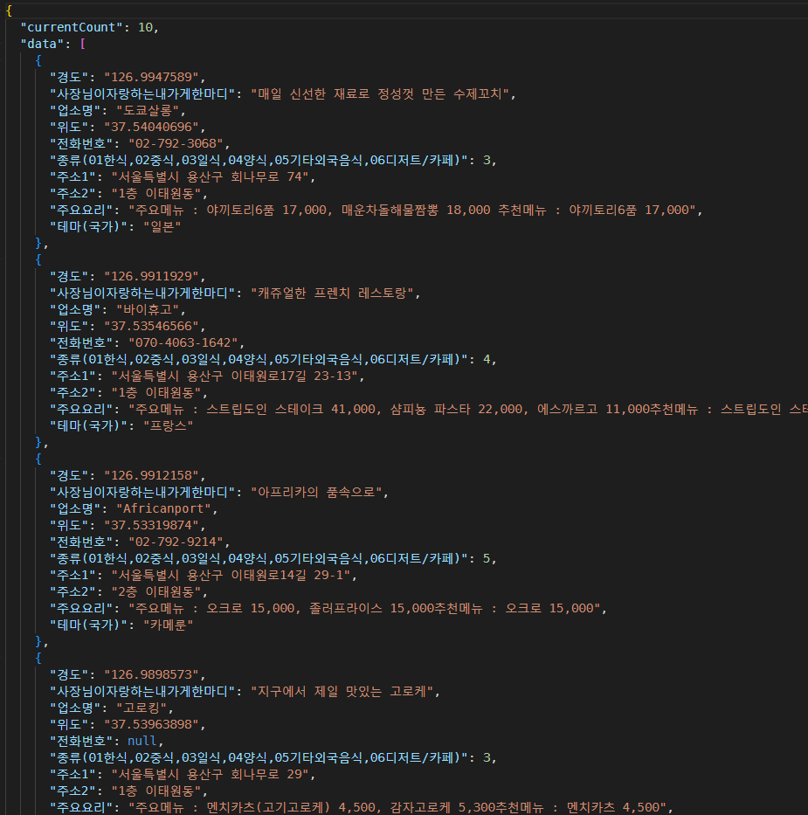
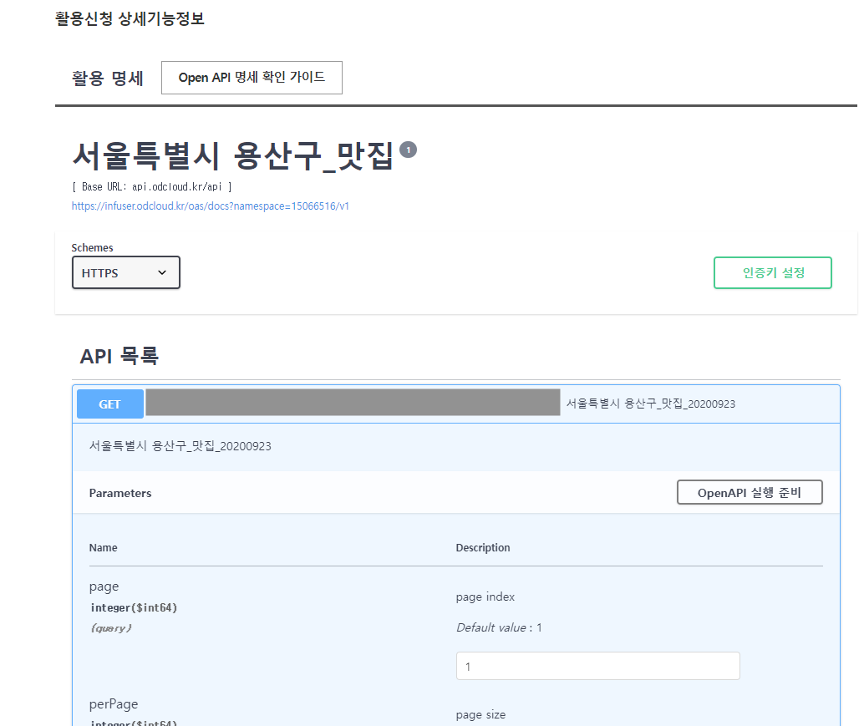
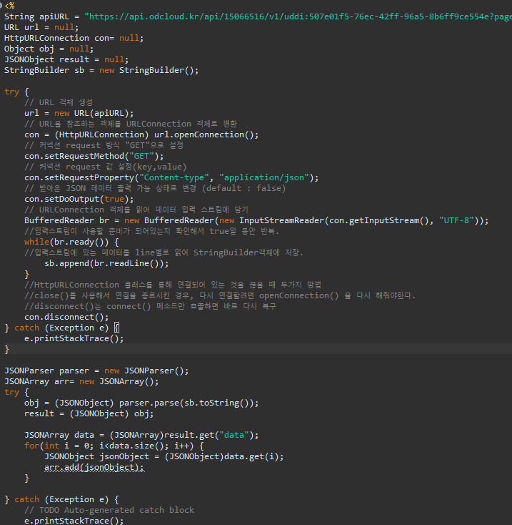
PUBLIC API PARSING
2. JSON DADA PASING
1. API 공공데이터 URL / KEY 발급

Slide 5
INSERT API DATE INTO DB
URL을 통해 가져온 데이터를 Ajax를 사용하여 웹 페이지에 출력.
checkbox를 통해 출력된 데이터를 선택.
‘선택한 가게 등록’버튼 클릭 시 checked 에 해당하는 데이터를 Ajax를 통해 DB에 insert 역할을 하는 JSP에 전달.
받은 데이터를 DTO/DAO를 통해 DB에 저장 데이터 입력.

Slide 6
CRUD
[등록된Storelist] 버튼 클릭 시 DB에 저장된 음식점의 데이터 출력
[가게추가] 버튼 클릭 시 insertform으로 페이지 전환
[정보수정] 버튼 클릭 시 updateform으로 페이지 전환
[선택삭제] 버튼 클릭 시 체크박스에 선택된 음식점 데이터가 삭제되며 확인이 가능하도록 삭제된 데이터 출력

Slide 7
Thank You
Made by Kim Sungmin

